Slide 1
计算机视觉 第02章 图像形成
西工大软件学院: 刘春
Ref: C280, Computer Vision
Prof. Trevor Darrell
CS231a
Prof. Silvio Savarese
Notes:
记录图片，很长时间难以保存，所以很长时间研究图像的获取

Slide 2
图像形成
问题
如何获得三维世界中物体的图像？
Notes:
三维场景和平面图像的对应关系？

Slide 3
图像形成
我们来设计一个相机
想法1: 把一块幕布放在物体前面
这样我们能获得一张有效的图像吗?
Slide by Steve Seitz

Slide 4
图像形成
增加一个屏障遮挡住大部分射线
模糊降低
屏障的开口称为孔径
成出的图像和物体有怎样的变换关系?
Slide by Steve Seitz

Slide 5
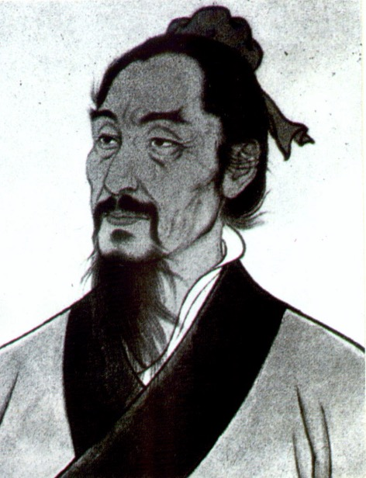
图像形成历史
公元前470-390—我国古代哲学家—墨子
Notes:
人类历史上，第一个记录小孔成像现象的科学家

Slide 6
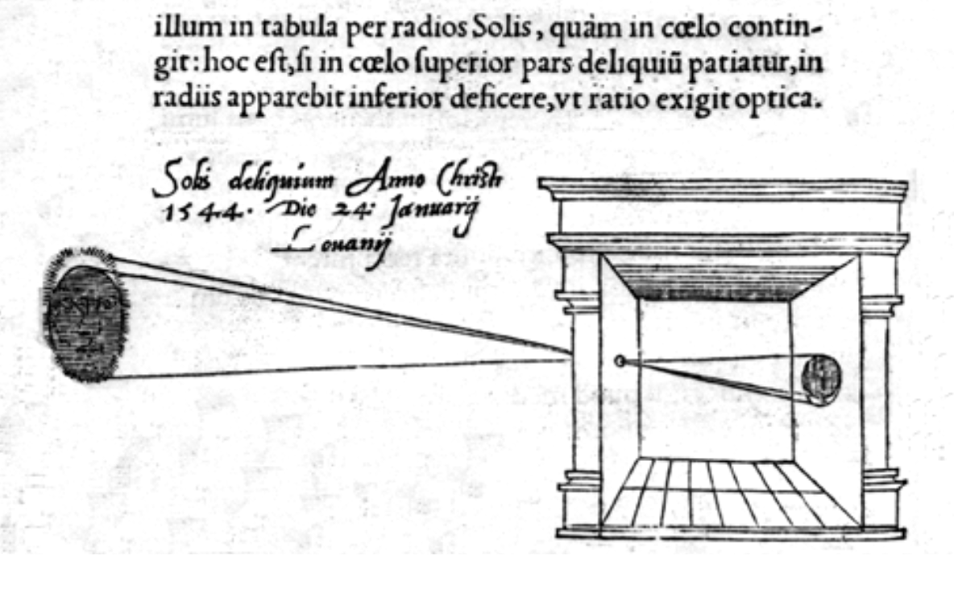
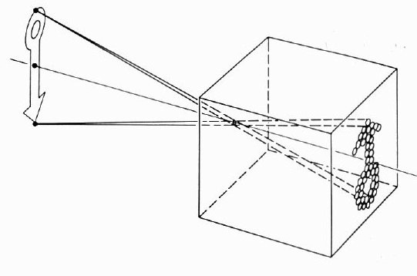
图像形成历史
Leonardo da Vinci (1452-1519)-达芬奇
1502年
暗箱
Notes:
暗箱的概念早在公元前已经出现。自15世纪开始，被艺术家用作绘画的辅助工具。
一面有小孔的密封箱，箱外景物透过小孔，在完全黑暗的箱内壁上形成颠倒且两边相反的影像

Slide 7
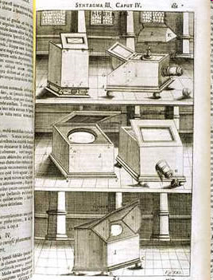
图像形成历史
约翰章(1685)
第一个可以
携带的暗箱
Notes:
1665年，德国僧侣约翰章设计制作了一种小型的可携带的单镜头反光映像暗箱，因为当时没有感光材料，这种暗箱只能用于绘画。

Slide 8
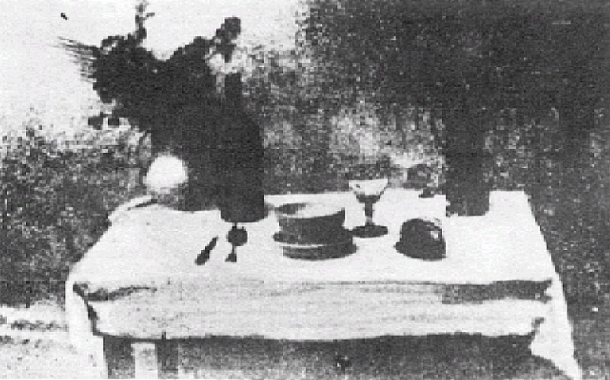
图像形成历史
涅普斯（1822）
第一张照片
Notes:
1822年，法国的涅普斯在感光材料上制出了世界上第一张照片，但成像不太清晰，而且需要八个小时的曝光。

Slide 9
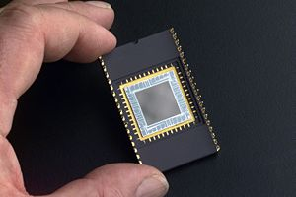
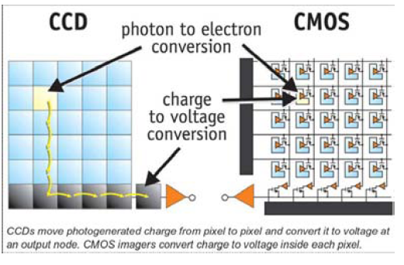
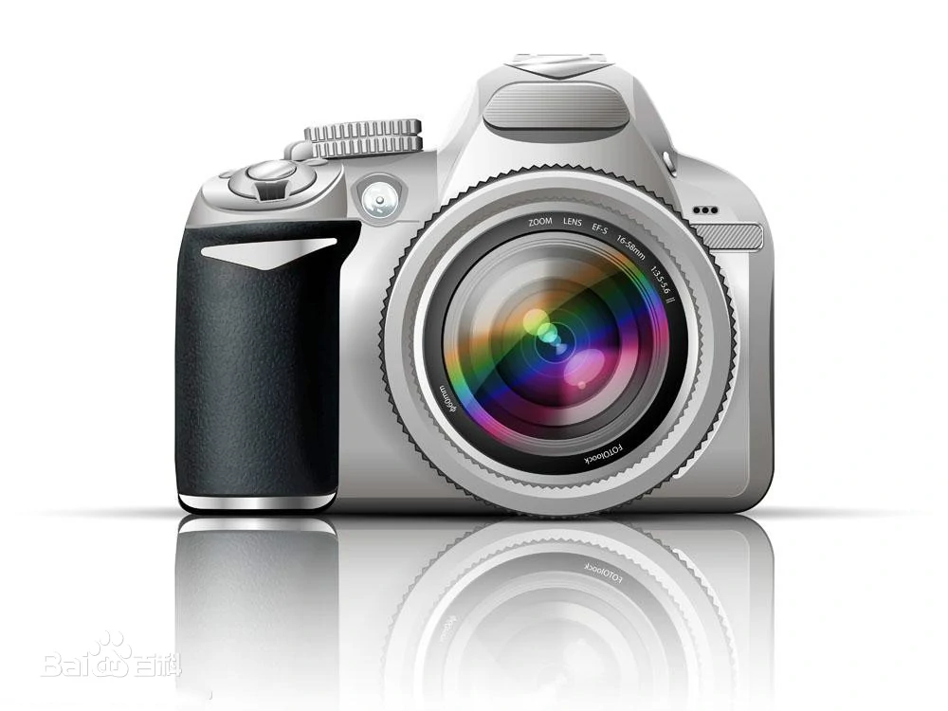
图像形成历史
照相机胶片(Eastman, 1889)
电影 (Lumière Brothers, 1895)
彩色相片(Lumière Brothers, 1908)
第一个带CCD的相机: 索尼公司(1981)
第一台全数字相机: Kodak DCS100 (1990)
Notes:
伊士曼：相机胶片
卢米埃尔兄弟，最初的电影
卢米埃尔兄弟，彩色照片

Slide 10
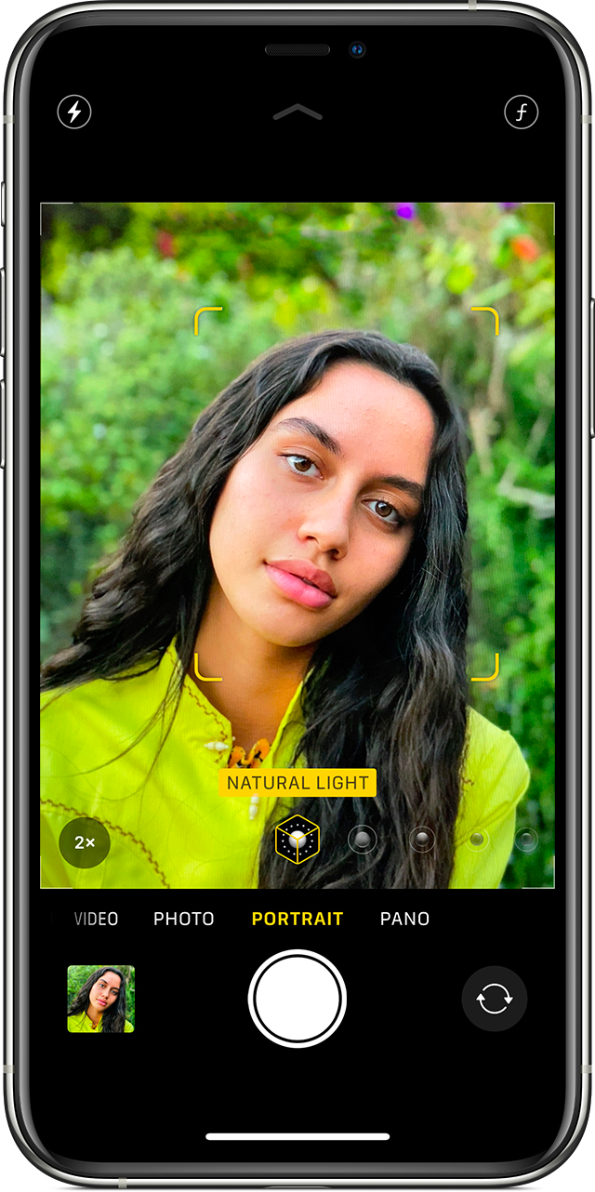
图像形成历史
计算摄影

Slide 11
本章内容
2.1.针孔相机
2.2.透镜
2.3.几何模型
2.4.光照模型
2.5.感光元件
2.6.色彩空间
2.7.相机标定

Slide 12
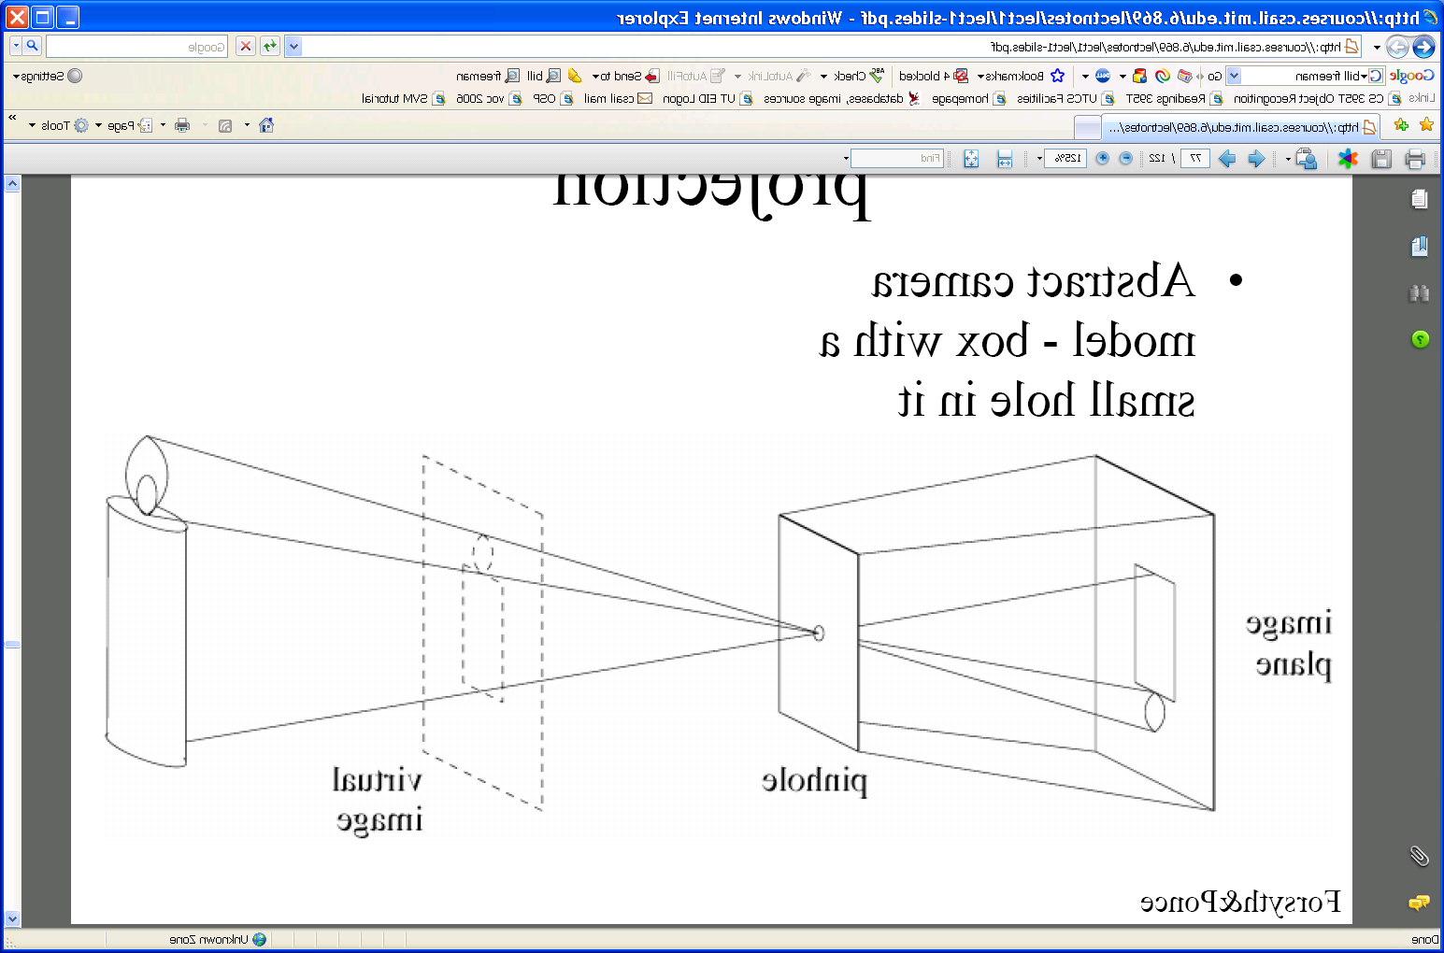
2.1针孔相机
针孔相机—最简单的相机模型
图像
平面
虚拟
相平面
小孔
假设孔径足够小，仅仅只有一条光线穿过
Fig from Forsyth and Ponce

Slide 13
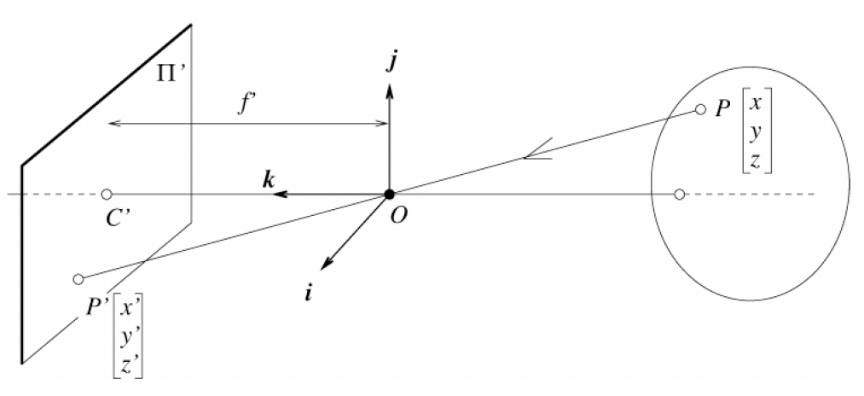
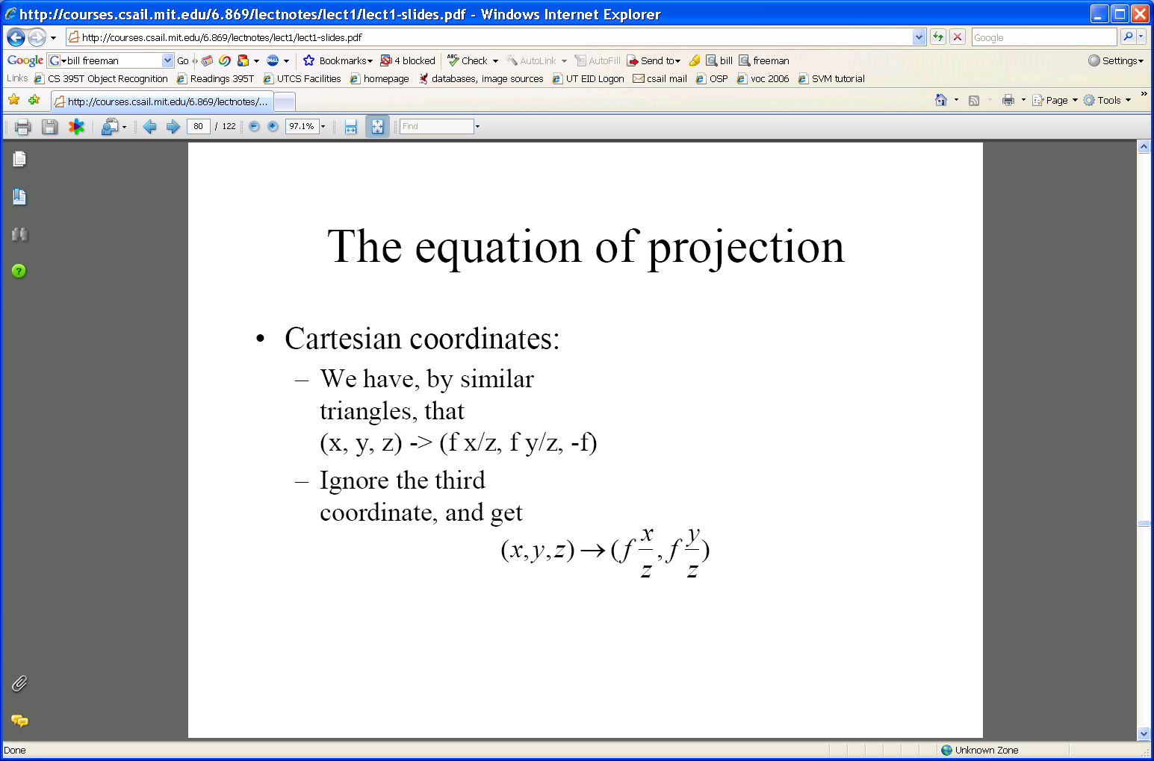
2.1针孔相机
三维世界至二维图像平面投影
图像
平面
焦距
光轴
相机参考坐标
场景 / 世界
点集
场景点
图像坐标
Forsyth and Ponce

Slide 14
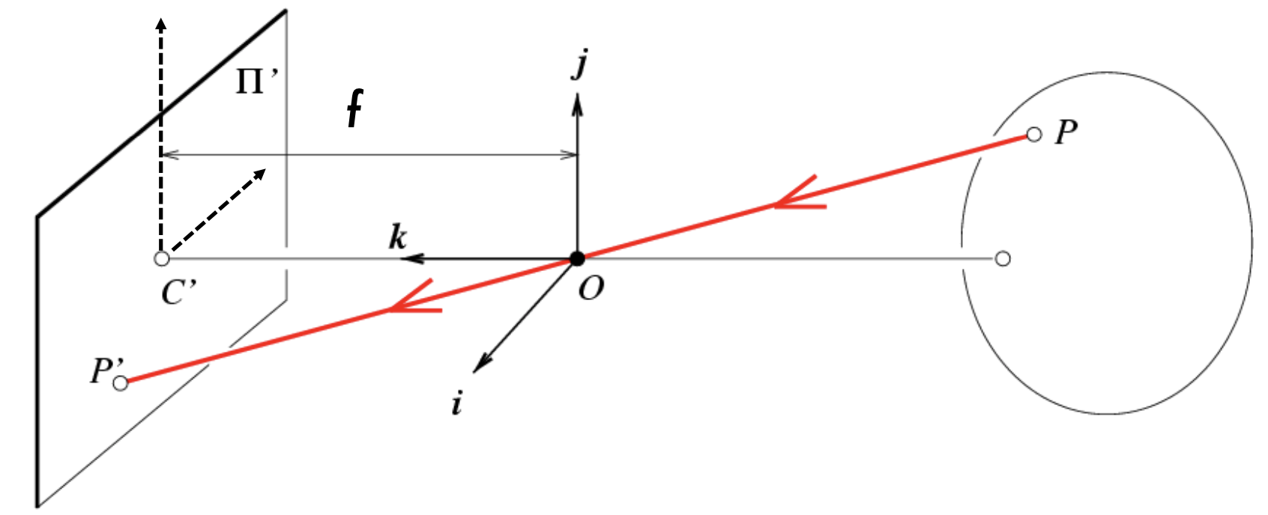
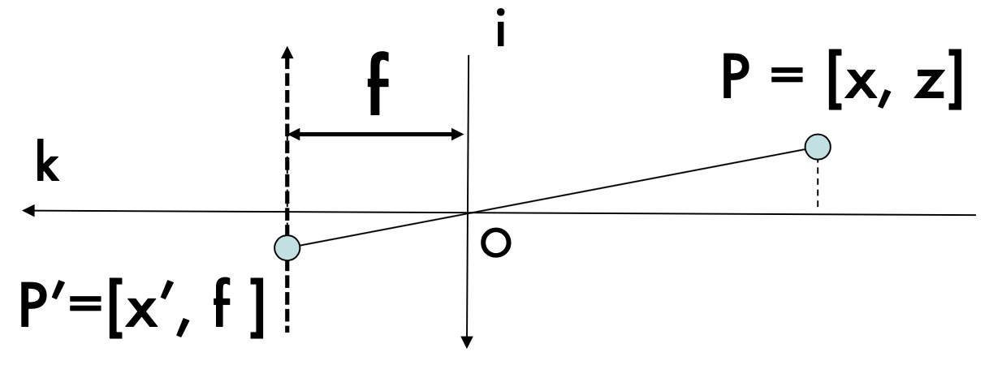
2.1针孔相机

Slide 15
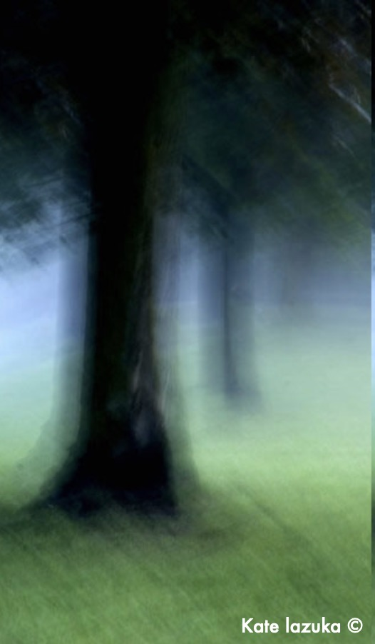
2.1针孔相机
孔径变化影响

Slide 16
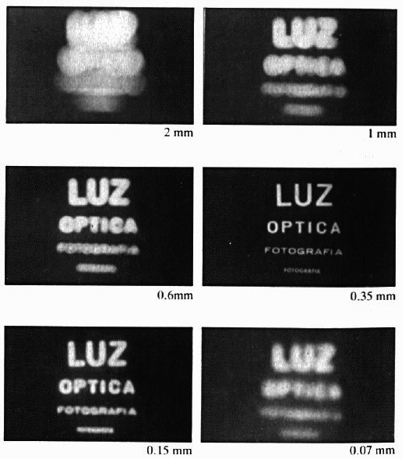
2.1针孔相机
孔径变化影响

Slide 17
本章内容
2.1.针孔相机
2.2.透镜
2.3.几何模型
2.4.光照模型
2.5.感光元件
2.6.色彩空间
2.7.相机标定

Slide 18
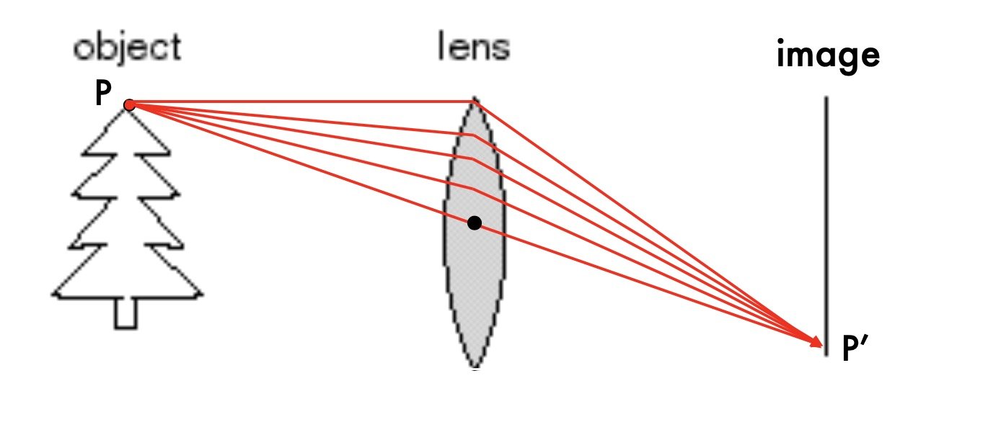
2.2透镜
透镜能将光线聚焦于相面上某一点

Slide 19
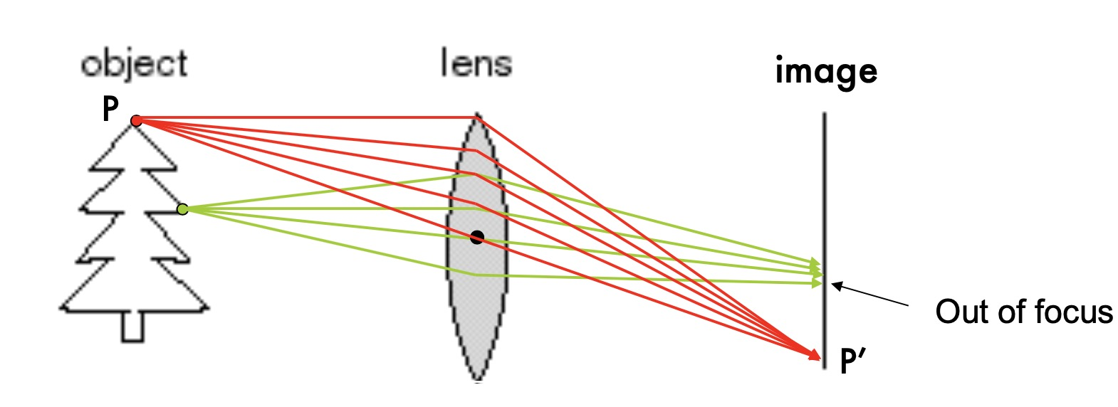
2.2透镜
并非所有的点都能聚焦

Slide 20
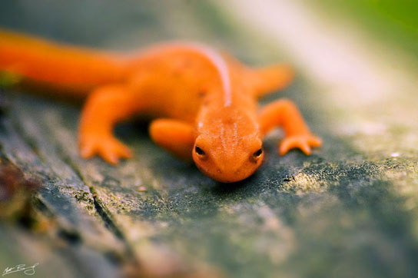
2.2透镜
一定范围能聚焦
能聚焦的范围—景深

Slide 21
2.2透镜
焦点
f
透镜将光线聚焦于相面之上
经过中心的光线是直线
所有平行光线聚焦于距离为f上的一点
Notes:
为了研究何种条件能聚焦，先引出焦距的概念

Slide 22
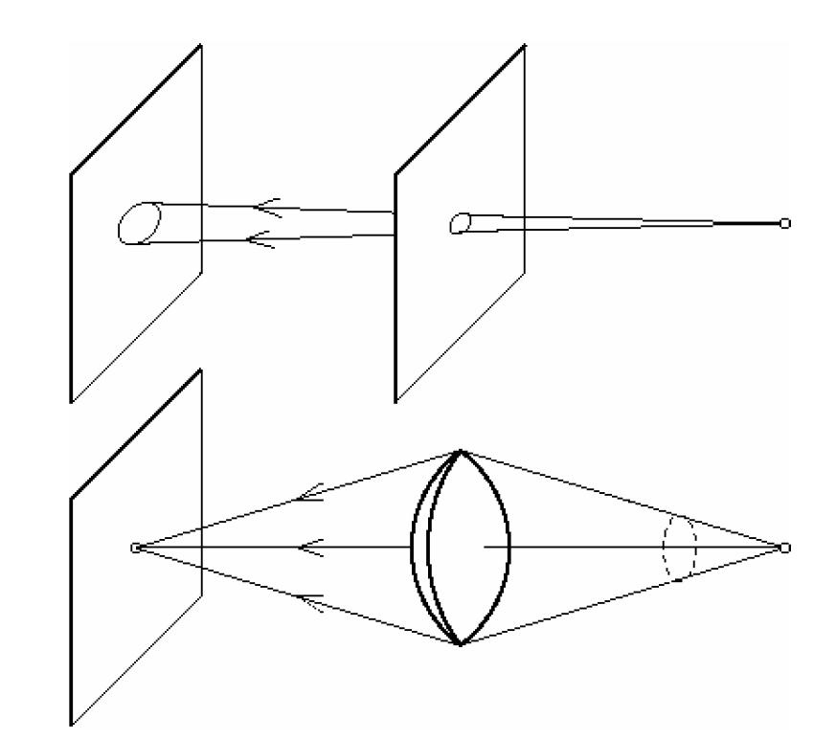
2.2透镜
小孔
透镜
K. Grauman
Notes:
小孔成像：光的直线传播
透镜：光的折射，聚焦
相同点：成像都倒置

Slide 23
2.2透镜
Notes:
透镜与人眼成像相似，眼睛有三层外套，由三个透明的结构包覆著组成。最外层由角膜和巩膜组成，中间的一层由脉络膜、睫状体、和虹膜组成。最内层是视网膜

Slide 24
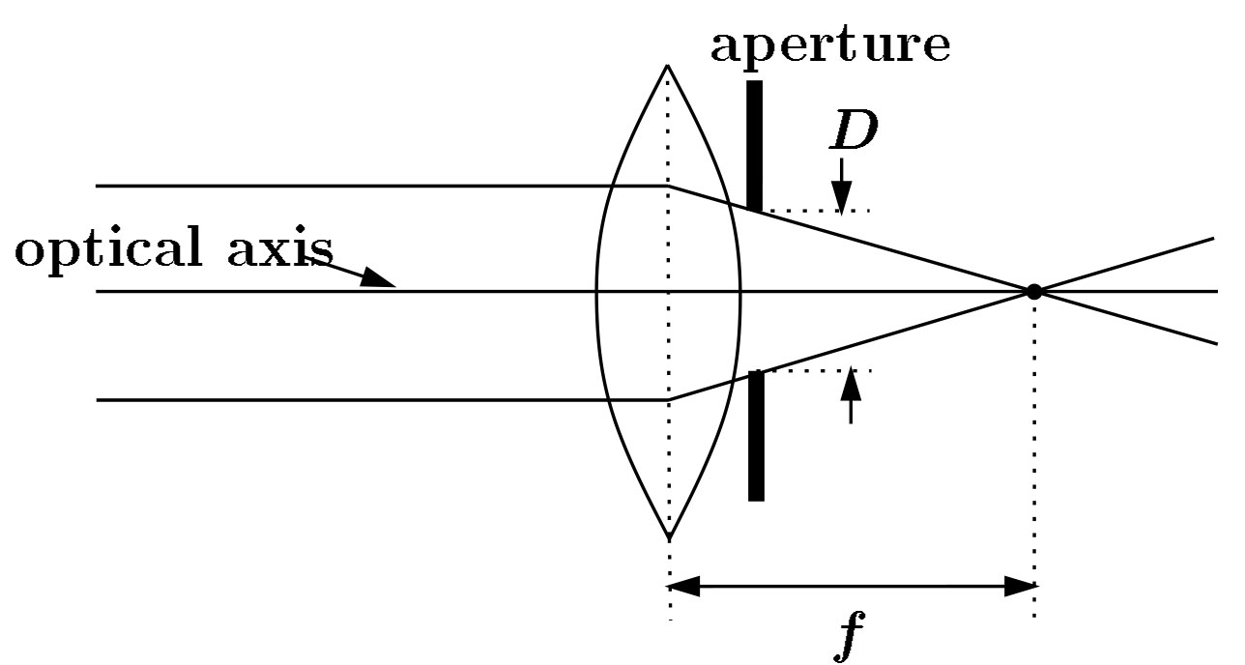
2.2透镜
F
焦点
光学中心
(投影中心)
Notes:
与小孔成像一样，透镜同样存在孔径概念
aperture:孔径,决定通过的光量，越大则亮度越高，越清晰

Slide 25
2.2透镜
细透镜
透镜直径 d
左焦点
右焦点
理想情况 – 所有从 P 光线聚焦于P’.
焦距 f
K. Grauman
Notes:
什么情况下会聚焦？考虑理想情况，假设透镜足够细，建立如图几何模型

Slide 26
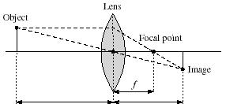
2.2透镜
细透镜方程
所有目标点满足方程
K. Grauman

Slide 27
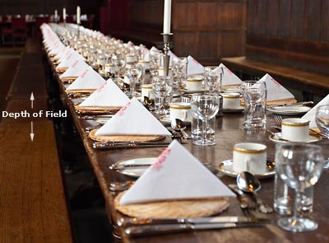
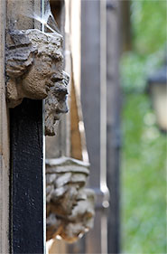
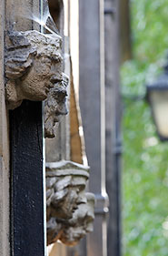
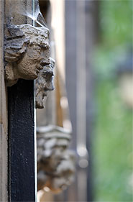
2.2透镜
焦深和景深
Image credit: cambridgeincolour.com

Slide 28
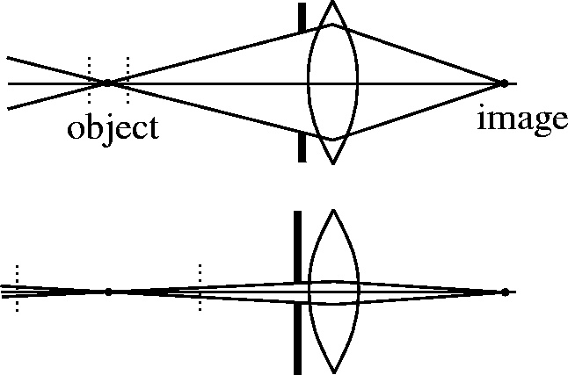
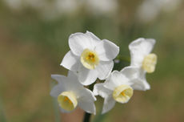
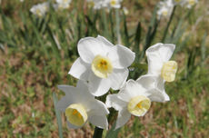
2.2透镜
孔径如何影响景深？
孔径小使得更大范围的目标近似聚焦
Flower images from Wikipedia http://en.wikipedia.org/wiki/Depth_of_field
Slide from S. Seitz

Slide 29
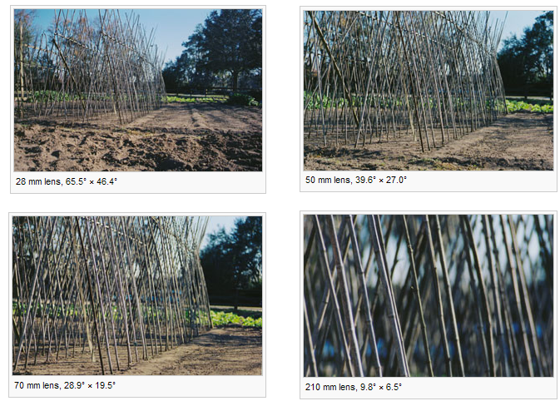
2.2透镜
视场(角) FOV
相机能够拍摄的最大角度范围
Images from http://en.wikipedia.org/wiki/Angle_of_view
K. Grauman

Slide 30
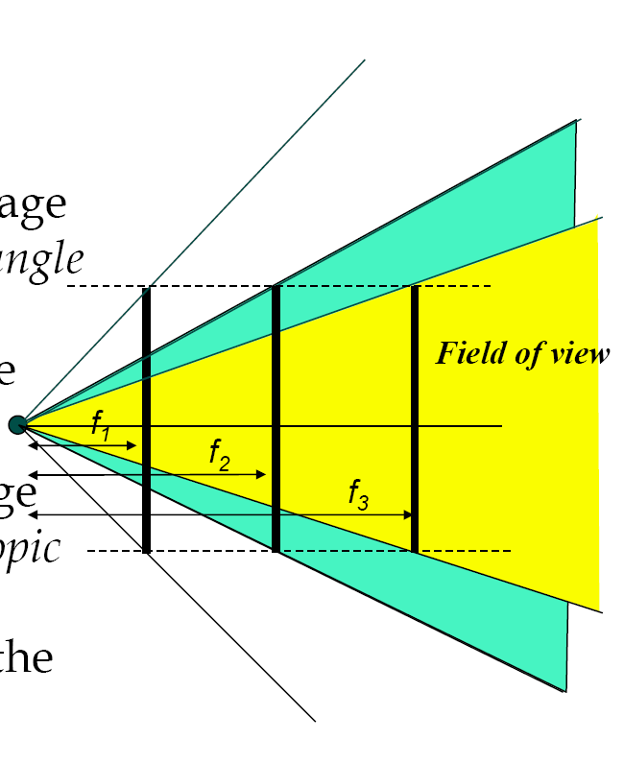
2.2透镜
视场角取决于焦距大小
随着焦距变小，图像能够观察更大角度范围
随着焦距增大，图像能够观察得更远
from R. Duraiswami

Slide 31
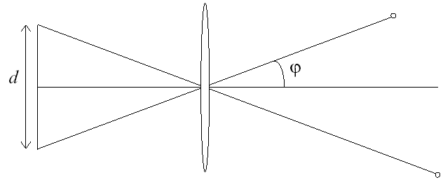
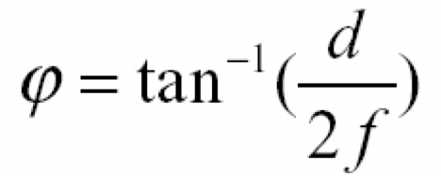
视场角取决于焦距大小
d传感器大小
小 FOV = 大 焦距
Slide by A. Efros
Notes:
d表示传感器的尺寸

Slide 32
本章内容
2.1.针孔相机
2.2.透镜
2.3.几何模型
2.4.光照模型
2.5.感光元件
2.6.色彩空间
2.7.相机标定

Slide 33
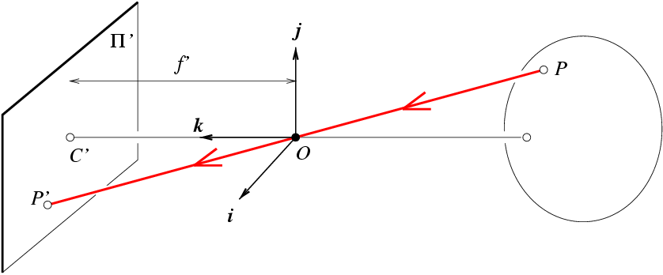
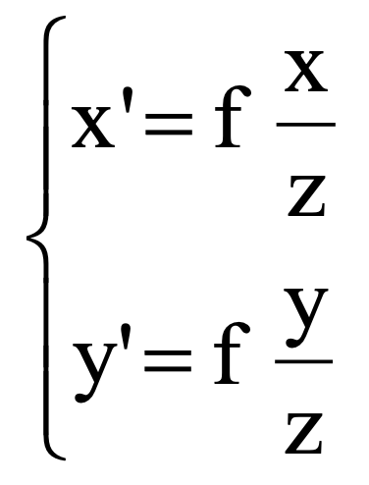
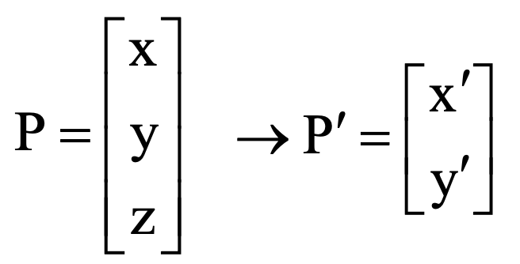
2.3几何模型
Notes:
理想情况下的场景物体点和像点坐标关系

Slide 34



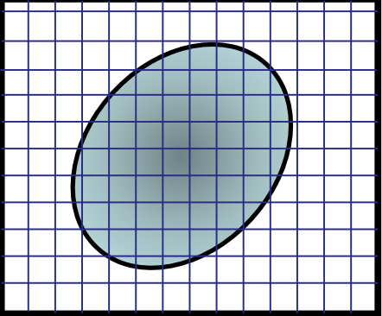
2.3几何模型-内部参数
数字图像
左下角
为原点
Notes:
相机内部包括？
感光芯片为离散单元

Slide 35
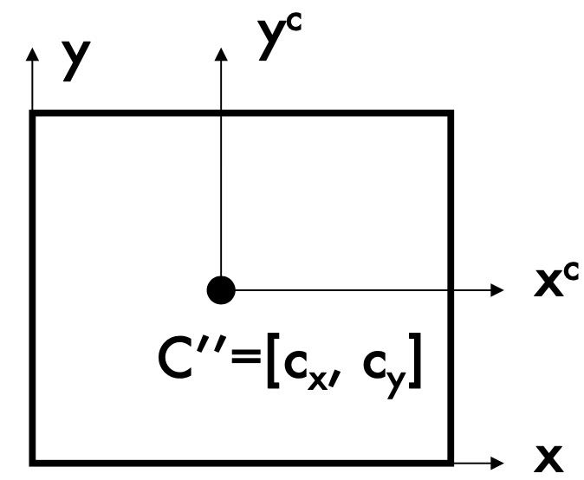
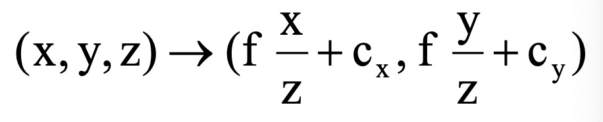
2.3几何模型-内部参数
Notes:
像平面坐标坐标零点非中心，二维左下角点

Slide 36
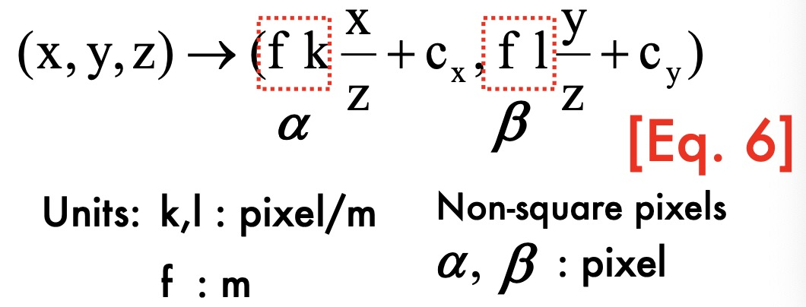
2.3几何模型-内部参数
Notes:
像平面为离散单元，单位距离的像素数为分辨率alpha和beta

Slide 37
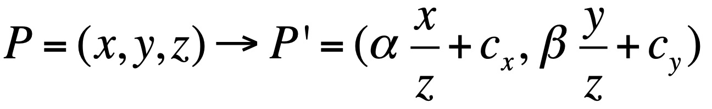
2.3几何模型-内部参数
线性变换？？？
除以z非线性
Notes:
映射关系非线性

Slide 38
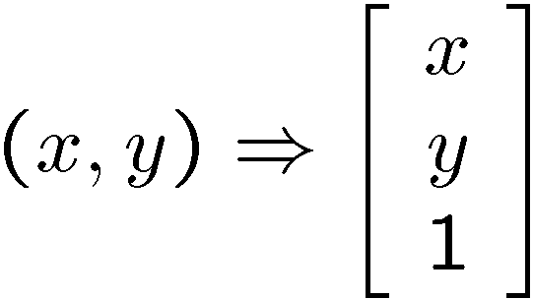
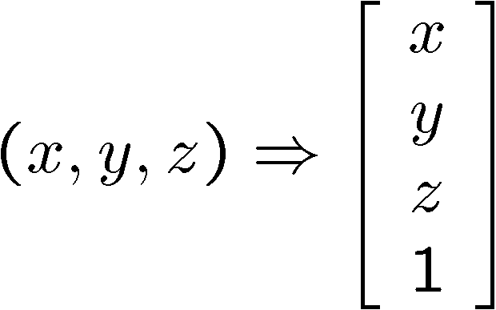
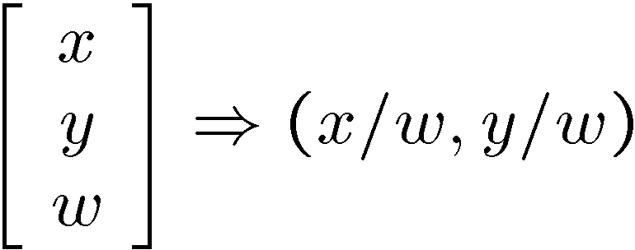
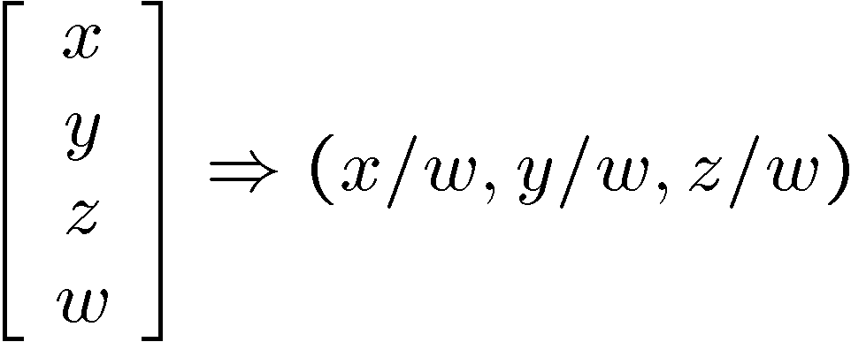
2.3几何模型-内部参数
齐次坐标系
小技巧：增加一维坐标
齐次图像坐标
齐次场景坐标
齐次-非齐次坐标转换
Slide by Steve Seitz
Notes:
笛卡尔坐标系，非欧式坐标系

Slide 39
2.3几何模型-内部参数
透视投影基本方程矩阵表示：
齐次坐标除以z坐标转换成非齐次坐标
Slide by Steve Seitz

Slide 40
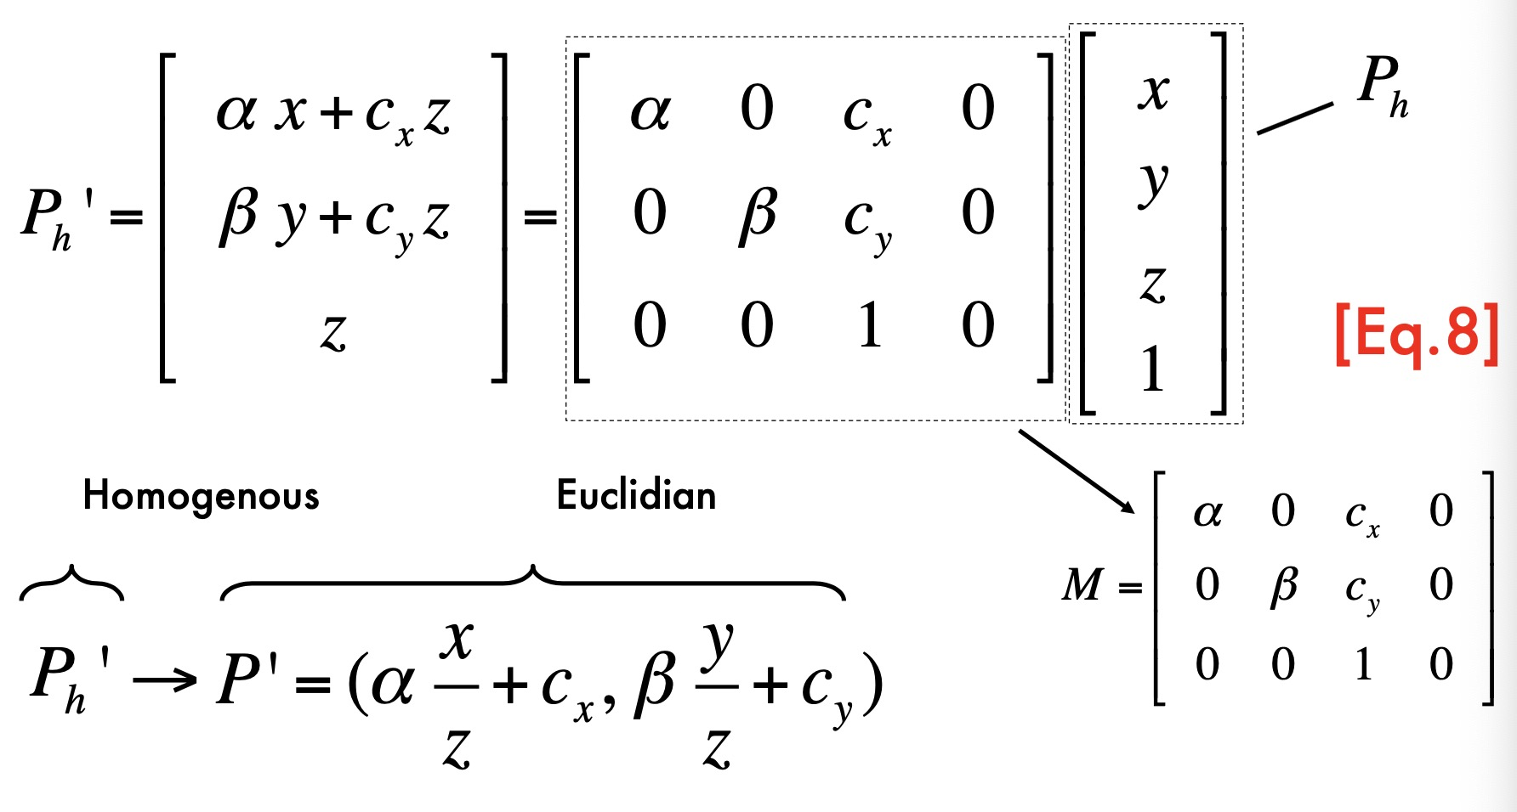
2.3几何模型-内部参数
透视投影方程矩阵表示：

Slide 41
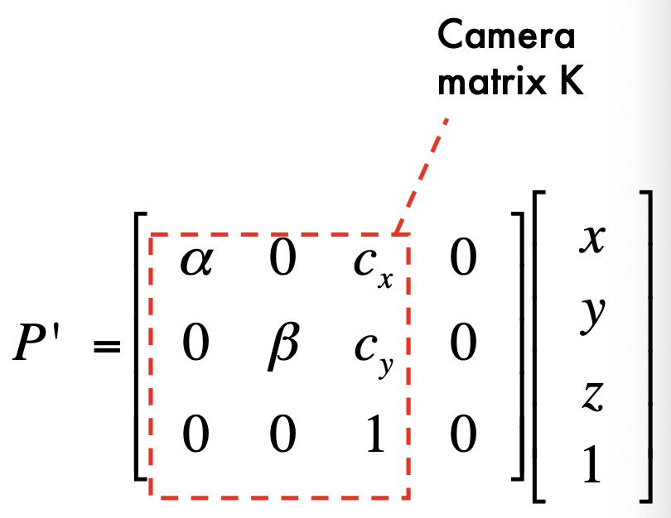
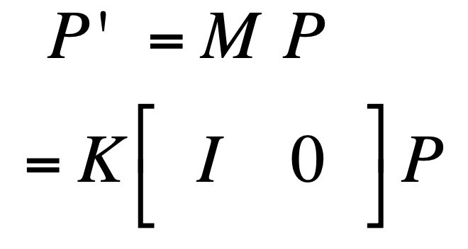
2.3几何模型-内部参数
相
机
矩
阵
Notes:
相机矩阵，由相机内部决定

Slide 42
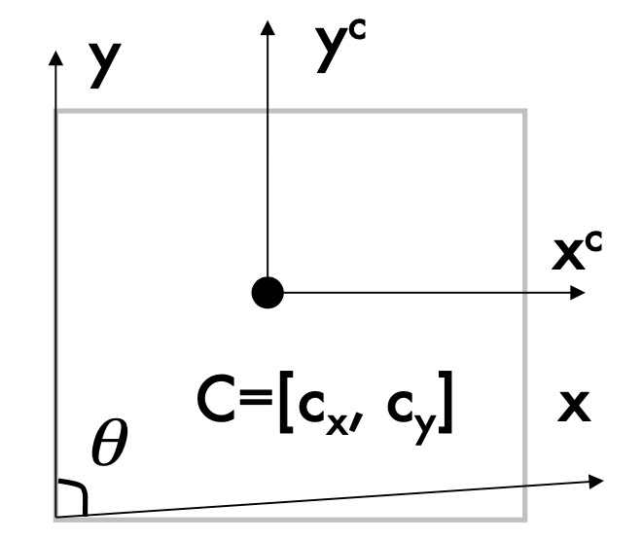
2.3几何模型-内部参数
像平面
失真
Notes:
实际中，像平面无法做到严格90度

Slide 43
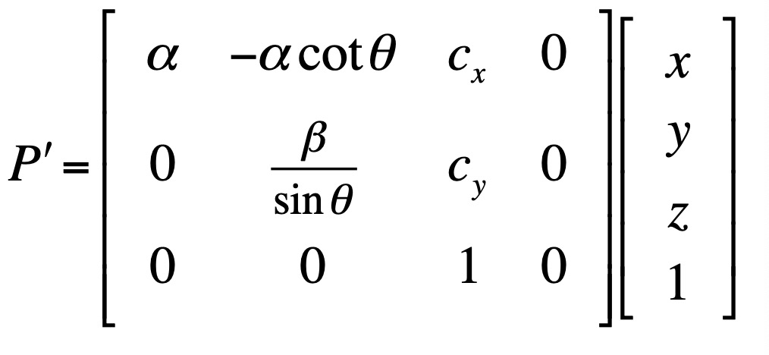
2.3几何模型-内部参数
像平面
失真
Notes:
此时相机矩阵一共几个参数

Slide 44

2.3几何模型-外部参数
世界参考坐标系
当前模型定义在相机参考坐标系下
目标场景表示在世界参考坐标系下
坐标
变换
Notes:
除了相机内部参数，实际中还受相机外部变化影响，如目标场景点坐标为世界参考坐标系下的点

Slide 45

2.3几何模型-外部参数
二维变换-平移

Slide 46



2.3几何模型-外部参数
二维变换-平移

Slide 47

2.3几何模型-外部参数
二维变换-平移

Slide 48

2.3几何模型-外部参数
二维变换-尺度变换

Slide 49

2.3几何模型-外部参数
二维变换-尺度变换

Slide 50

2.3几何模型-外部参数
二维变换-旋转

Slide 51


2.3几何模型-外部参数
二维变换-旋转

Slide 52



2.3几何模型-外部参数
二维变换-平移+尺度+旋转
如果$s_{x}=s_{y}$ $，则为相似变换$

Slide 53




2.3几何模型-外部参数
三维旋转
坐标轴逆时针旋转

Slide 54

2.3几何模型-外部参数
三维平移

Slide 55


2.3几何模型-外部参数
三维平移+旋转

Slide 56



2.3几何模型-外部参数
4D齐次坐标：

Slide 57

2.3几何模型-外部参数
透视投影方程
问题：参数个数？？？

Slide 58


2.3几何模型-外部参数

Slide 59

2.3几何模型-成像特性
点投影到点
线投影到线
远距离目标变小

Slide 60

2.3几何模型-成像特性
Notes:
远距离目标变小

Slide 61

2.3几何模型-成像特性
Notes:
远距离目标变小

Slide 62

2.3几何模型-成像特性
Notes:
远距离目标变小

Slide 63

2.3几何模型-成像特性
平行线相交
图像平面
(虚拟)
针孔
场景
Notes:
平行线相交

Slide 64

2.3几何模型-成像特性
夹角发生变化
平行线相交

Slide 65
2.3几何模型-投影类型
假设世界坐标系和相机坐标系相同，即没有旋转和平移；相机内部没有倾斜，感光芯片为方块像素，没有失真，像平面中心为原点？

Slide 66

2.3几何模型-投影类型

Slide 67


2.3几何模型-投影类型
基本透视投影
焦距归一化为1

Slide 68

2.3几何模型-投影类型
Notes:
场景距离相机很远

Slide 69

2.3几何模型-投影类型
弱透视投影—景深相对场景到相机距离很小

Slide 70


2.3几何模型-投影类型
弱透视投影
$z_{0}$为常数
Notes:
不存在远距离目标变小，按比例缩放

Slide 71

2.3几何模型-投影类型
弱透视投影
Notes:
参数个数为8个

Slide 72

1.3几何模型-投影类型

Slide 73

2.3几何模型-投影类型
正交投影—相机中心至像平面距离很大时

Slide 74
2.3几何模型-投影类型
弱透视投影
-当场景目标很小或距离远时
-适用于图像识别
透视投影
-适用于3D-2D映射
-用于运动恢复结构或SLAM（即时定位与地图构建）

Slide 75

清明上河图（ 1691-1698王辉）-弱透视图

Slide 76
本章内容
2.1.针孔相机
2.2.透镜
2.3.几何模型
2.4.光照模型
2.5.感光元件
2.6.颜色空间
2.7.相机标定

Slide 77



2.4光照模型
计算物体某点处的光强（亮度与颜色）
Notes:
当光照射到物体表面时，一部分被物体表面吸收，另一部分被反射，对于透明物体而言，还有一部分光穿过透明体，产生透射光。被物体吸收的光能转化为热量，只有反射光和透射光能够进入眼睛，产生视觉效果。通过反射和透射产生的光波（光具有波粒二相性）决定了物体呈现的亮度和颜色，即反射和透射光的强度决定了物体表面的亮度，而它们含有的不同波长光的比例决定了物体表面的色彩。所以，物体表面光照颜色由入射光、物体材质，以及材质和光的交互规律共同决定。

Slide 78


2.4光照模型
漫反射
Notes:
粗糙的物体表面向各个方向等强度地反射光，这种等同地向各个方向散射的现象称为光的漫反射

Slide 79



2.4光照模型
Lambert 模型
若$I$为入射光的强度，物体对光线的反射系数为$Kd$，则
cos$θ$=dot($N$,$L$)
DiffuseLight=$Kd∙I∙$dot($N$,$L$)
($L$为入射光线的反向量，$N$为当前表面的法向量方向)
Notes:
一个理想的漫反射体在所有方向上具有等量的反射光线
(1)反射强度与观察者的角度没有关系；(2)反射强度与光线的入射角度有关系
考虑不同材质的物体表面对光的反射强度是不同的(有一部分光线会射入内部并被物体吸收)，我们定义物体对光线的反射系数为Kd

Slide 80

2.4光照模型
Phong光照模型
漫反射+镜面反射+环境影响
镜面反射
Notes:
从上面的图中可以很明显的观察到一个很亮的光点，这与我们现实生活中观察到的光滑物体表面效果一致，这就是Phong光照模型新增的Specular项——高光，那么为什么会产生高光呢，原因很简单，因为光滑物体表面相对于粗糙物体表面会呈现更多的镜面反射，而只有很少的漫反射，我们知道漫反射的结果就是光线散布比较均匀，而镜面反射则会使入射光束在反射后还能保持基本一致的方向，当我们顺这个方向观察过去，就会有大量强烈的光线进入眼睛，也就形成了视觉上的高光效果。

Slide 81
本章内容
2.1.针孔相机
2.2.透镜
2.3.几何模型
2.4.光照模型
2.5.感光元件
2.6.颜色空间
2.7.相机标定

Slide 82
感光芯片
胶片→ 传感矩阵

Slide 83

数字图像

Slide 84


数字图像
图像为数字矩阵
K. Grauman

Slide 85
数字图像
宽度
520
j=1
强度 : [0,255]
i=1
500
高度
im[176][201] 灰度值 164
im[194][203] 灰度值 37
K. Grauman
Notes:
8比特数值

Slide 86


彩色感光芯片
Bayer 网格
插值估计邻域点
成分强度
Source: Steve Seitz
Notes:
bayer格式图片是伊士曼·柯达公司科学家Bryce Bayer发明的

Slide 87


彩色图像, RGB
彩色空间
R
G
B
K. Grauman

Slide 88
本章内容
2.1.针孔相机
2.2.透镜
2.3.几何模型
2.4.光照模型
2.5.感光元件
2.6.色彩空间
2.7.相机标定

Slide 89


2.6 色彩空间
白光:
由各种波长的可见光叠加而成
Newton 1665
Image from http://micro.magnet.fsu.edu/
Notes:
一个弥散地反射所有频率的光的表面是白色的，而一个吸收所有频率的光的表面是黑色的

Slide 90


2.6 色彩空间
电磁谱
人类可见光感知函数
Image credit: nasa.gov

Slide 91
2.6 色彩空间
光谱
Notes:
A.红宝石激光器
B.磷化镓晶体
C.钨丝灯泡

Slide 92








2.6 色彩空间
Red
Yellow
Blue
Purple
400 700
400 700
400 700
400 700

Slide 93


RGB 色彩空间
三种单波长原色
优点：便于设备记录，但不便于感知
RGB 配色函数
Notes:
虚线存在负值，实际中不存在

Slide 94


CIE XYZ 色彩空间
国际照明委员会(CIE), 1931
通常投影显示:
(x,y) = (X/(X+Y+Z), Y/(X+Y+Z))
CIE XYZ 配色函数
Notes:
RGB 色值的表现是基于显示设备的，不同的显示设备对 RGB 的表达能力有所不同，虽然他们接受到的色值参数是一致的，但呈现出来的颜色的视觉感受却并不相同，换言之就是他们并没有展示出相同的颜色，那到底哪个红色才是准确的呢？
1931 年国际照明委员会（CIE）的色彩科学家们在 RGB 模型基础上，通过数学的方法推导出了理论的 RGB 三基色，并以此创建了一个标准的色彩系统。而这一色彩系统的常见展示方式，就是 CIE 色度图

Slide 95



HSV 色彩空间
色调(Hue), 饱和度(Saturation), 亮度Value (Brightness)
Image from mathworks.com
Notes:
色调（H），饱和度（S），明度（V）

Slide 96
本章内容
2.1.针孔相机
2.2.透镜
2.3.几何模型
2.4.光照模型
2.5.传感器件
2.6.色彩空间
2.7.相机标定

Slide 97

2.7 相机标定
相机标定—根据图像估计相机参数
Notes:
在图像测量过程以及机器视觉应用中，为确定空间物体表面某点的三维几何位置与其在图像中对应点之间的相互关系，必须建立相机成像的几何模型，这些几何模型参数就是相机参数。在大多数条件下这些参数必须通过实验与计算才能得到，这个求解参数的过程就称之为相机标定（或摄像机标定）。无论是在图像测量或者机器视觉应用中，相机参数的标定都是非常关键的环节，其标定结果的精度及算法的稳定性直接影响相机工作产生结果的准确性。

Slide 98

2.7 相机标定

Slide 99

2.7 相机标定
如何标定
利用一幅图像或多幅图像估计
相机内部和外部参数

Slide 100


2.7 相机标定
已知目标点坐标：$P_{1}…P_{n}$

Slide 101


2.7 相机标定
已知目标点坐标：$P_{1}…P_{n}$
已知对应图像坐标：$p_{1}…p_{n}$

Slide 102
2.7 相机标定
相机方程
参数个数？？？
K矩阵
R矩阵
T矩阵
多少方程？？？
Notes:
方程有解条件

Slide 103

2.7 相机标定

Slide 104


2.7 相机标定

Slide 105

2.7 相机标定

Slide 106





2.7 相机标定

Slide 107


2.7 相机标定
模型—解线性方程组
注意：约束条件 $m$为单位向量

Slide 108

2.7 相机标定
方程
$$\left\{\begin{aligned}\min{{\left\|Pm\right\|}_{2}} \\ st. \left|m\right|=1\end{aligned}\right.$$
$m$对应矩阵$P^{T}P$最小特征值的特征向量

Slide 109
本章小结
针孔相机
模型
孔径大小
透镜
透镜模型
透镜方程
景深
视角
几何模型
齐次坐标
内部参数
外部参数
相机矩阵
透视投影效应
光照模型
漫反射模型
Phong模型
感光元件
CCD矩阵
数字图片生成
色彩空间
三原色
RGB色彩空间
CIE XYZ色彩空间
HSV色彩空间
相机标定
带约束的线性方程组求解

Slide 110
结束

Slide 111
下一次课
滤波与局部特征提取

